Slide 1
Skolan för kemi, bioteknologi och hälsa

Slide 2
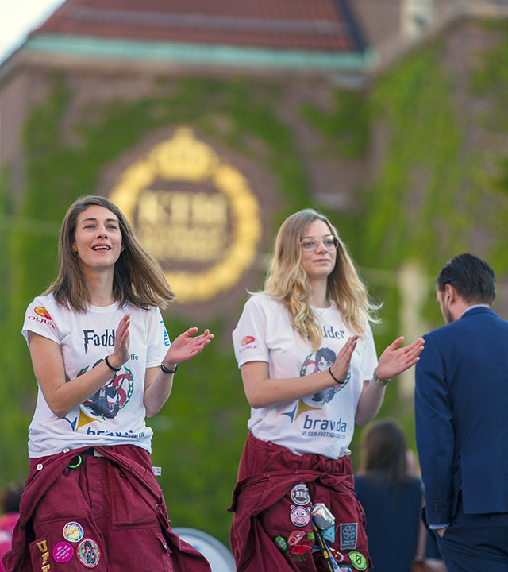
Sveriges största tekniska universitet
14 000 helårsstudenter
1 700 forskarstuderande
3 600 årsarbetskrafter
Fem campus i Stockholmsregionen
Notes:
KTH är Sveriges största tekniska universitet.

Slide 3
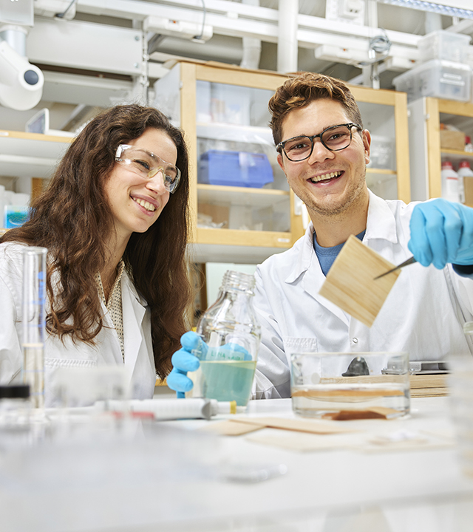
Skolan för kemi, bioteknologi och hälsa
KTH:s näst största skola
Drygt 2 000 helårsstudenter
365 forskarstuderande
750 årsarbetskrafter
Fyra campus

Slide 4
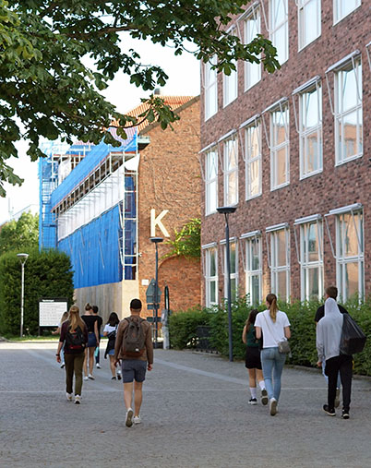
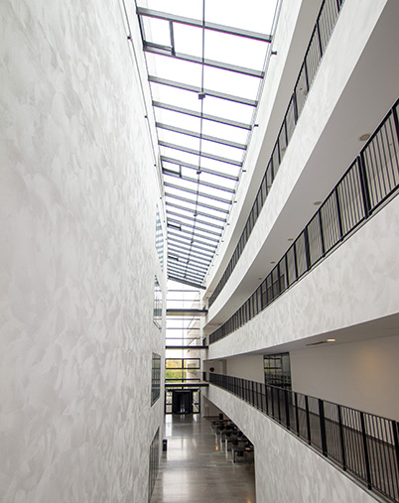

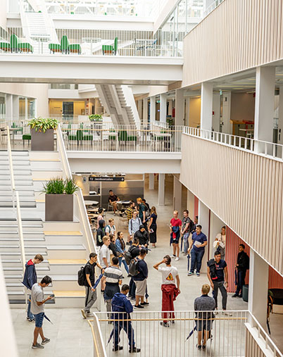
Forskning och utbildning på fyra campus
Valhallavägen
AlbaNova
Solna
Flemingsberg

Slide 5
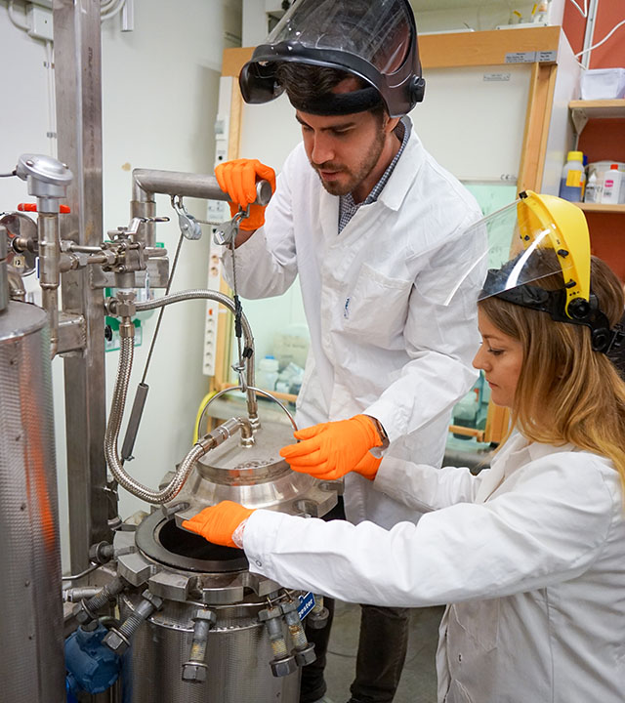
Forskningsområden
Hälsa
Material
Energi
Miljö

Slide 6
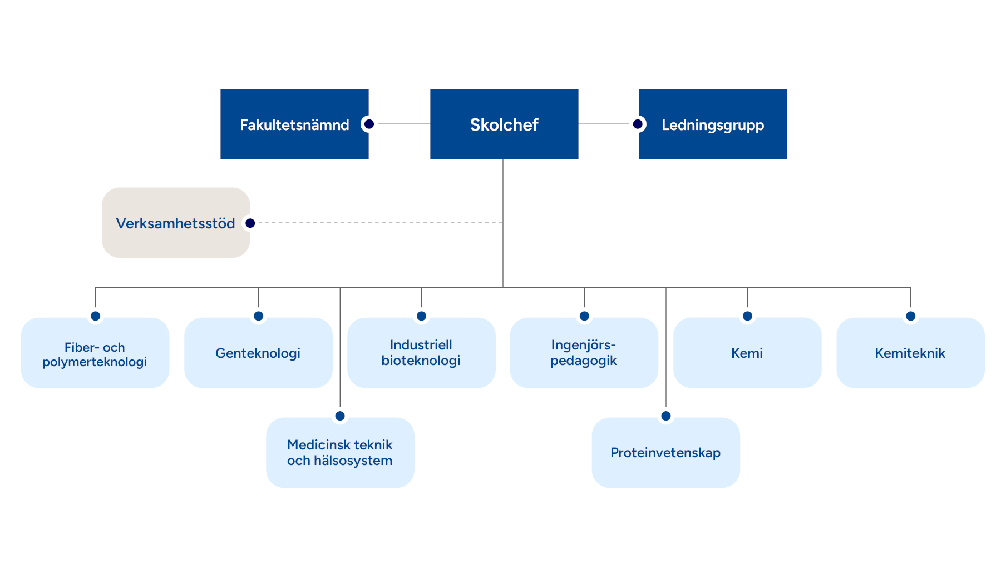
CBH-skolans organisation

Slide 7

Medarbetare
65 professorer
45 lektorer
18 biträdande lektorer
37 adjunkter
172 forskare och forskningsingenjörer
237 forskarstuderande
107 tekniker och administratörer

Slide 8
Ekonomi och finansiering
Tio största externa finansiärerna
Drygt 1,3 miljarder kronor i omsättning
Externa finansiärer (40 %)
Anslag för forskarutbildning (29 %)
Anslag för grundutbildning (17 %)
Karolinska Institutet (20 %)
Wallenbergstiftelserna (18 %)
Vetenskapsrådet (17 %)
EU (12 %)
Vinnova (9 %)
Energimyndigheten (8 %)
Stiftelsen för strategisk forskning (7 %)
Formas (4 %)
Försvarsmakten (3 %)
Novo Nordisk Fonden (2 %)

Slide 9
Utbildning

Slide 10
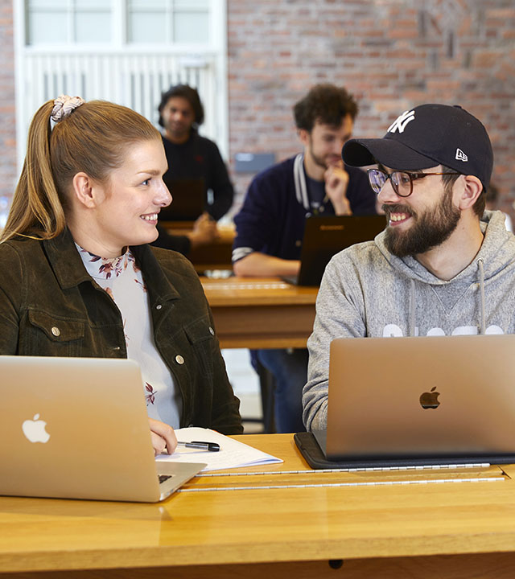
Tekniskt basår
Ger behörighet att söka till KTH:s ingenjörsutbildningar.
Studieteknik för framtiden.
Möjlighet att söka en reserverad utbildningsplats på KTH efter slutförda studier.

Slide 11
Högskoleingenjör
Civilingenjör
Datateknik 180 hp
Elektroteknik 180 hp
Kemiteknik 180 hp
Medicinsk teknik 180 hp
Teknik och ekonomi 180 hp
Bioteknik 300 hp
Medicinsk teknik 300 hp
Teknisk kemi 300 hp

Slide 12

Internationella masterprogram
Chemical Engineering for Energy and Environment
Industrial and Environmental Biotechnology
Innovative Technology for Healthy Living
Macromolecular Materials
Medical Biotechnology
Medical Engineering
Molecular Science and Engineering
Molecular Techniques in Life Science
Polymer Technology
Sports Technology
Technology, Work and Health

Slide 13
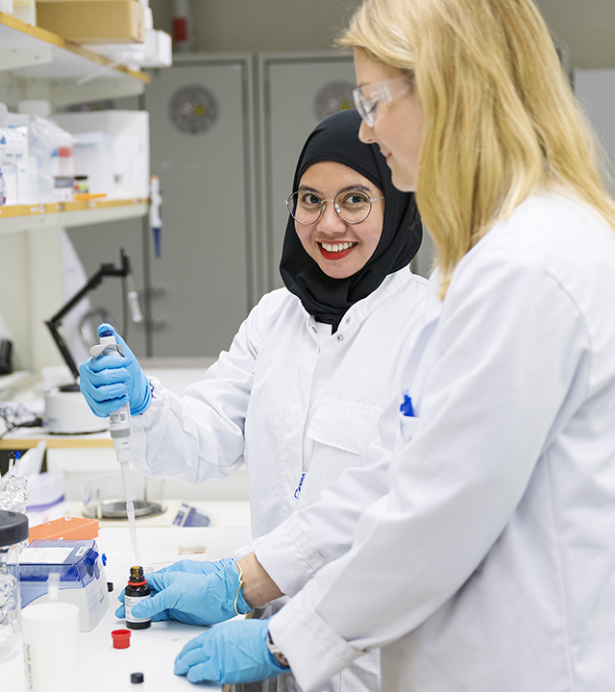
Doktorsprogram
Bioteknologi
Kemivetenskap
Medicinsk teknologi
Teknik och hälsa
Teoretisk kemi och biologi

Slide 14

Globala utmaningar
Hållbar energi
Hälsa och en åldrande befolkning
Klimatförändringar
Hållbar produktion och arbetsliv
Livsmedelsproduktion
Rent vatten

Slide 15
Forskning

Slide 16

Forskningscentrum
2MILab
AdBIOPRO
AIMES
Batteries Sweden (BASE)
CellNova
CEM4MAT
Centre for Data Driven Health (CDDH)
Centrum för flyg- och rymdfysiologi (SAPC)
Greenhouse Labs
Human Protein Atlas
Integration Lab
Jonassons centrum för medicinsk avbildning
Notes:
KI är huvudman för AIMEs. Uppsala universitet är huvudman för BASE.

Slide 17
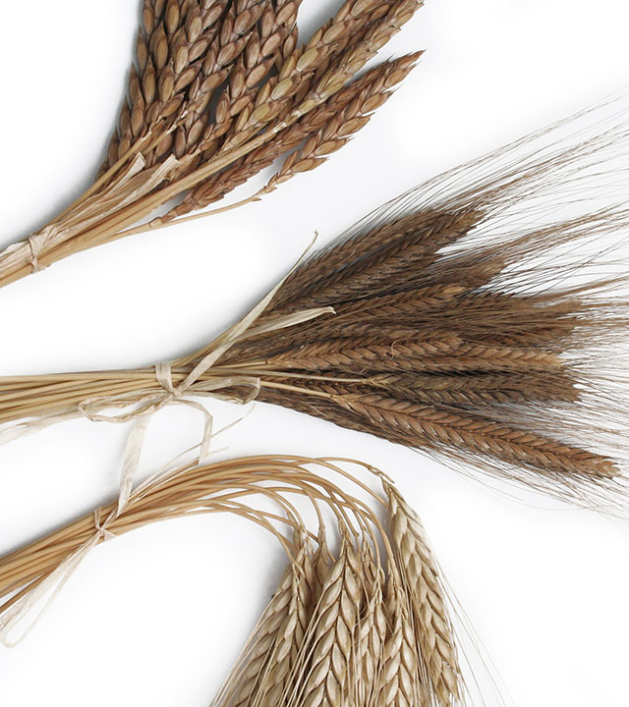
Forskningscentrum
KTH Centrum för idrottsteknik
KTH FOOD
MedTechLabs
National Genomics Infrastructure (NGI)
Production, use and storage of hydrogen (PUSH)
Swedish Gasification Centre (SFC)
Sjöstadsverket (SWIC)
Treesearch
Wallenberg Center for Protein Research (WCPR)
Wallenberg Wood Science Center (WWSC)
Notes:
KTH FOOD forskar på framtidens mat. En ökad användning av kulturspannmål har fördelar för både hälsan och planeten. På bilden ser vi äldre vetesorter, som emmer och spelt.

Slide 18
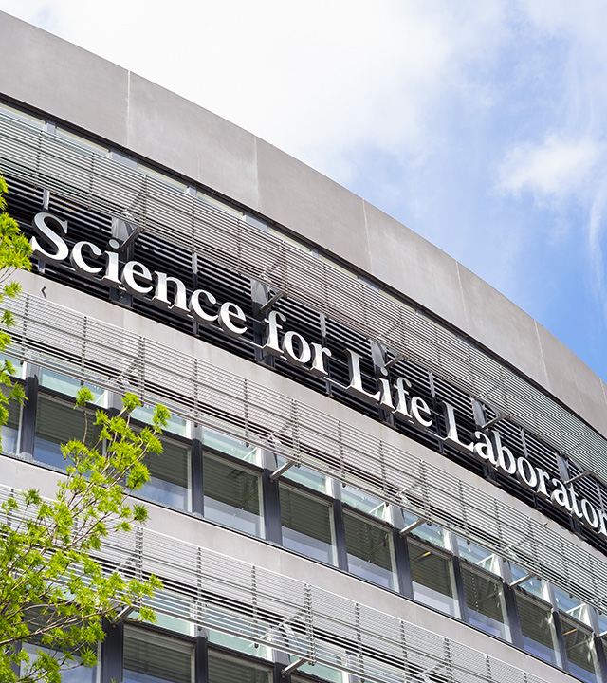
SciLifeLab
Nationellt center för molekylära biovetenskaper.
Forskning inom hälsa och miljö.
Ledande teknisk expertis med avancerat kunnande inom translationell medicin och molekylära biovetenskaper.
Drivs i samarbete med Karolinska Institutet, Stockholms universitet och Uppsala universitet.

Slide 19

NGI Sweden
Ett av världens största center för genomik, studier av arvmassa.
Erbjuder teknik och expertis för snabb sekvensering av stora mängder DNA.
Utsedd till nationell infrastruktur av Vetenskapsrådet.

Slide 20
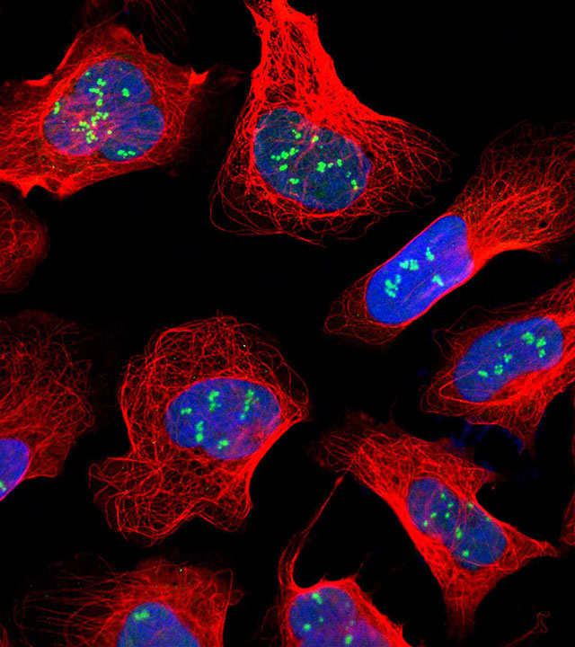
Proteinatlas och Blodatlas
Databas utsedd till global resurs 2023.
Kartläggning av mänskliga proteiner.
Bättre diagnostik och nya behandlingsmetoder.
Notes:
Mänskliga celler är kraftigt förstorade. Cellens kärna lyser i blått, och cellens "skelett" syns i rött mot en mörk bakgrund.

Slide 21

Treesearch
Forskning kring nya material från skogen.
Samarbete mellan akademi och industri.
En plattform öppen för alla forskare och forskningsprojekt vid svenska universitet.
Notes:
Treesearch är en nationell satsning där akademi, industri, privata stiftelser och staten skapar en världsledande öppen forskningsmiljö för framtidens bioekonomi.
Treesearch samordnar och stödjer forskningen på nya material från skogen. Alla forskare och forskningsprojekt vid svenska universitet kan ansluta och ta del av Treesearch.

